Slide 1


Organizado por:
XXVII JORNADA
15 de Octubre de 2021
SOSTENIBILIDAD
La Sostenibilidad como estrategia de negocio
Raquel Hierro
Consultora Senior Sostenibilidad
rhierro@zitec.es
Benjamín Vázquez
Consultor Senior Sostenibilidad
bvazquez@zitec.es
www.clubdedirectoresdecalidad.es
www.zitec.es

Slide 2
LA SOSTENIBILIDAD
CONTEXTO. CUMPLIMIENTO NORMATIVO
DIAGNÓSTICO Y ANÁLISIS DE MATERIALIDAD
PLAN DIRECTOR DE SOSTENIBILIDAD
COMUNICACIÓN Y TRANSPARENCIA
CONCLUSIONES

Slide 3
CONTEXTO. CUMPLIMIENTO NORMATIVO
DIAGNÓSTICO Y ANÁLISIS DE MATERIALIDAD
PLAN DIRECTOR DE SOSTENIBILIDAD
COMUNICACIÓN Y TRANSPARENCIA
CONCLUSIONES
LA SOSTENIBILIDAD

Slide 4
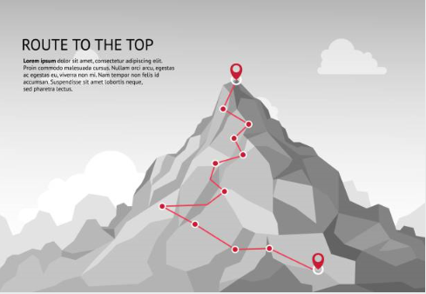
Responsabilidad Social: compromiso u obligación, de los miembros de una sociedad ya sea como individuos o como miembros de algún grupo, tanto entre sí como para la sociedad en su conjunto
Responsabilidad Social Corporativa (RSC) es una forma de dirigir las empresas basado en la gestión de los impactos que su actividad genera sobre sus clientes, empleados, accionistas, comunidades locales, medioambiente y sobre la sociedad en general.
Desarrollo sostenible es un concepto que aparece por primera vez en 1987 con la publicación del Informe Brundtland, que alertaba de las consecuencias medioambientales negativas del desarrollo económico y la globalización y trataba de buscar posibles soluciones a los problemas derivados de la industrialización y el crecimiento de la población.
Sostenibilidad
Es la meta. Lo que conseguiremos con la implantación del Plan Director de Sostenibilidad
La SOSTENIBILIDAD es el desarrollo que satisface las necesidades del presente sin comprometer la capacidad de las futuras generaciones, garantizando el equilibrio entre el crecimiento económico, el cuidado del medio ambiente y el bienestar social.
Responsabilidad Social
Es el camino. Necesitamos un Plan

Slide 5
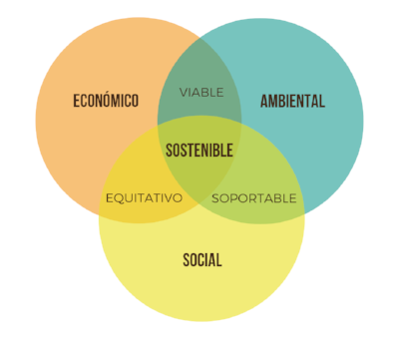

Pilares de la Sostenibilidad
Sostenibilidad social: desarrollo de las personas, comunidades y culturas para conseguir un nivel global de calidad de vida, sanidad y educación adecuado y equitativo.
Sostenibilidad ambiental: la naturaleza no es una fuente inagotable de recursos y vela por su protección y uso racional. Cuidado por el medio ambiente, la inversión en energías renovables, el ahorro de agua, la apuesta por la movilidad sostenible o la producción de productos y servicios sostenibles.
Sostenibilidad económica: crecimiento económico que genere riqueza equitativa sin perjudicar los recursos naturales.

Slide 6

Beneficios de la Estrategia de Sostenibilidad en una organización
Aumenta productividad y Reduce costes (genera rentabilidad)
Imagen de marca mejorada y ventaja competitiva
Aumenta tu capacidad para cumplir con la legislación
Atrae empleados e inversores
Prioridad en las licitaciones
Fortalece las relaciones de confianza con tus grupos de interés
“La creatividad sin estrategia se llama “arte”. La creatividad con estrategia se llama “publicidad”.
Jeff Richards

Slide 7
Tipos de estrategia de Sostenibilidad
Inactiva: niega que exista un problema
Seguidora: se sigue la tendencia
Reactiva: no ve el valor de la sostenibilidad
Proactiva: considera la sostenibilidad como una responsabilidad
Hiperactiva: la sostenibilidad es una necesidad y una oportunidad

Slide 8
LA SOSTENIBILIDAD
DIAGNÓSTICO Y ANÁLISIS DE MATERIALIDAD
PLAN DIRECTOR DE SOSTENIBILIDAD
COMUNICACIÓN Y TRANSPARENCIA
CONCLUSIONES
CONTEXTO. CUMPLIMIENTO NORMATIVO

Slide 9
Contexto legal y marco normativo
2000
2014
2015
2018
2020
2021
Publicación de los objetivos del Milenio
Borrador Paquete economía circular
Acuerdo de París
Publicación Estrategia Europea de Plásticos
Publicación de el Pacto Verde
Ley de Cambio Climático
Publicación de los 8 objetivos del milenio
Paquete de Economía Circular
Prioridades: diseño sostenible de los productos, cadenas de valor clave, menos residuos (más valor)
Reciclaje rentable, frenar residuos plásticos y basura marina, fomentar innovación en soluciones circulares
Cuatro Pilares: producción, consumo, residuos, materias prima secundarias
Cinco áreas prioritarias: plásticos, residuo alimentario, materias primas críticas, construcción y demolición, biomasa
Ley 11/2018
Información no financiera
Taxonomía Europea
Agenda 2030 Objetivos de Desarrollo Sostenible
Renovación de los compromisos de los Objetivos del Milenio.
Estrategia de Economía Circular
Española, Autonómica

Slide 10






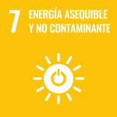










En enero de 2016 entraron en vigor los Objetivos de Desarrollo Sostenible (ODS) de Naciones Unidas, el plan de acción más ambicioso a favor de las personas, el planeta y la prosperidad hasta 2030.
El Pacto Mundial como iniciativa de la ONU para la sostenibilidad empresarial del sector privado, es catalizador de los esfuerzos de empresas y organizaciones en la consecución de los ODS

Slide 11
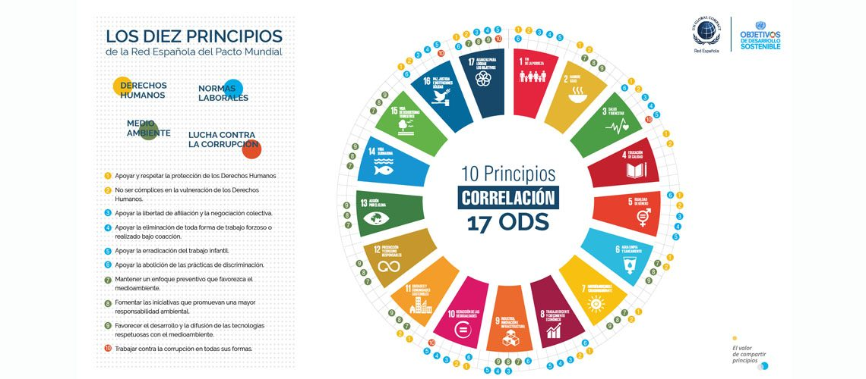

Slide 12
Ley 11/2018 de información no financiera y biodiversidad
Desde 2019 (memoria 2018) empresas > 500 empleados y grandes ( y Activos >20 M€ o Ventas >40 M€)
Desde 2022 (memoria 2021) empresas > 250 empleados ( y Activos >20 M€ o Ventas >40 M€)
¿Ámbito de aplicación?
  Asuntos generales: modelo de negocio, general, enfoque de gestión
  Cuestiones medioambientales: gestión medio ambiental, contaminación, economía circular, uso sostenible recursos, cambio climático, protección de la biodiversidad
  Información sobre el personal como empleo, organización del trabajo, salud y seguridad, relaciones sociales,, discapacidad, formación, accesibilidad, igualdad
  Garantizar los derechos humanos y trabajar a favor de la lucha contra la corrupción y el soborno
  Sociedad: compromisos de la empresa con el desarrollo sostenible, subcontratación proveedores, consumidores e información fiscal.
Cuestiones a reportar

Slide 13
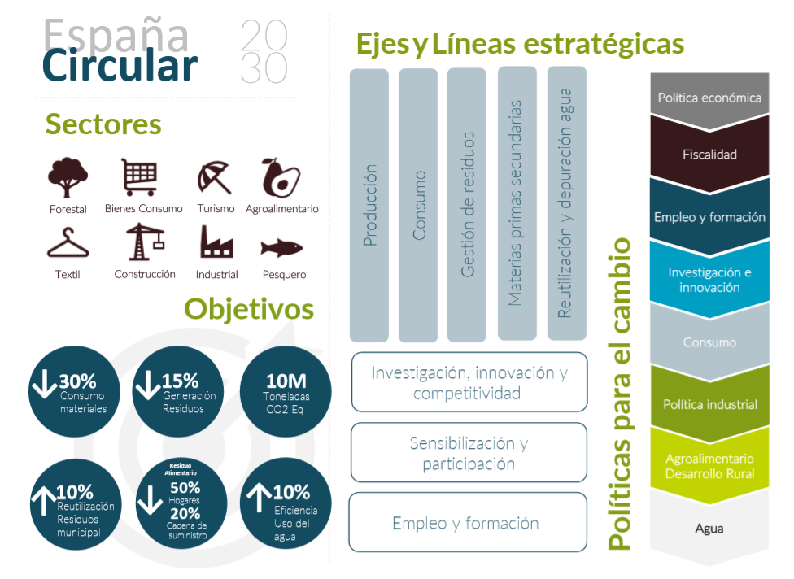
Estrategia Española de Economía Circular

Slide 14
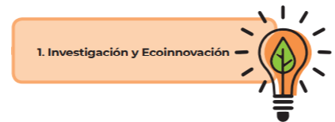
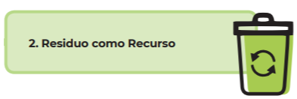
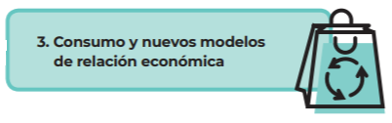

Estrategia circular en Castilla y León
Castilla y León
20
Objetivos y Líneas estratégicas
Circular
30
Impulsar un modelo de innovación basado en el enfoque del ciclo de vida, que priorice la eficiencia global de los procesos productivos y de los productos, la reducción del consumo de materias primas, agua y energía.
Desarrollar nuevos materiales de origen renovable, preferentemente en nuevo marco de bioeconomía circular.
Implantar un cultura de residuo cero en el ecosistema económico y la sociedad.
Favorecer el desarrollo de nuevas industrias y servicios de materias primas secundarias.
Promover un modelo de consumo responsable, basado en la durabilidad de los productos y en la satisfacción de las necesidades frente a la posesión.
Favorecer nuevos modelos de relación económica basados en la cooperación “simbiosis industrial”.
Promover políticas formativas y de empleo que favorezcan la transmisión hacia la economía circular.
Fortalecer el compromiso de entidades públicas y privadas.

Slide 15
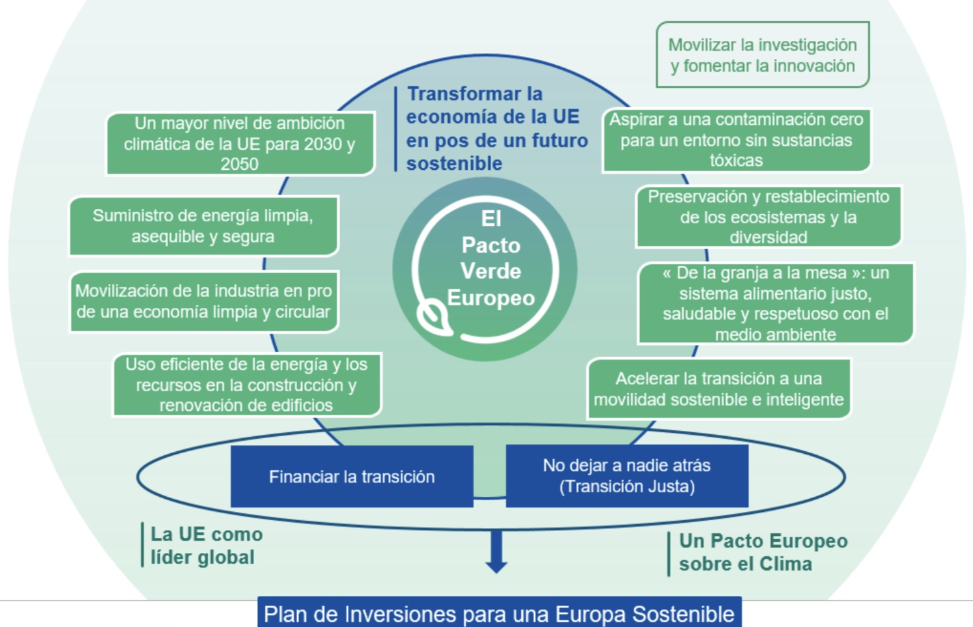
Pacto verde europeo

Slide 16
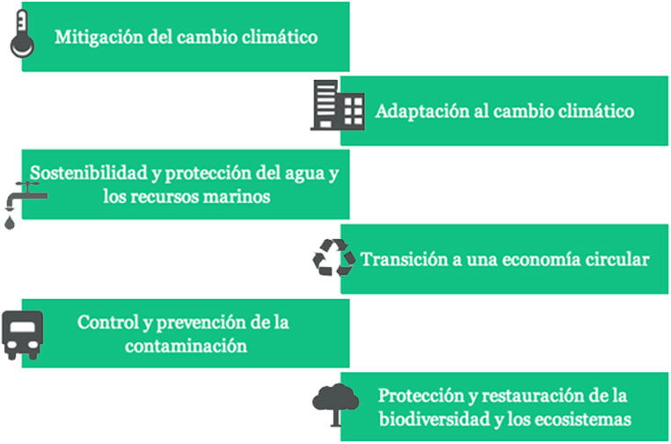
Taxonomía Europea de Actividades Sostenibles
La taxonomía de la UE es una herramienta para ayudar a los inversores, las empresas, los emisores y los promotores de proyectos a posibilitar la transición a una economía baja en carbono, resiliente y eficiente en recursos en la UE.
Es una línea de acción del Plan de Acción de Finanzas Sostenibles de la UE
Determinar si la actividad es elegible por la taxonomía
Determinar si la actividad está alineada con la taxonomía: cumplen criterios técnicos de selección.
Calcular el porcentaje de alineación de sus actividades
Reportar la información

Slide 17
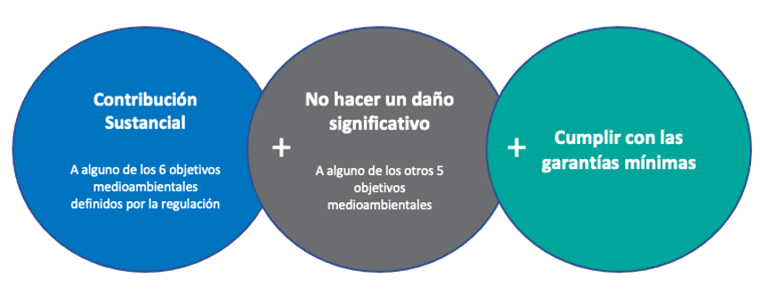
Taxonomía Europea de Actividades Sostenibles
¿Quiénes están
obligados?
Afectados por la ley 11/2018 mas fondos y otros agentes financieros
% Ventas, % EBITDA, % Capex y % Activo Fijo de cada una de las actividades de una empresa teniendo en cuenta los siguientes criterios de selección:
Obligaciones e
Indicadores de
reporte
Entrada en vigor escalonada
Empresas y fondos deben informar en 2022 (Memoria 2021) de sus actividades “elegibles” por la taxonomía
En 2023 las entidades no financieras deben informar del porcentaje de actividades alineadas con la taxonomía

Slide 18

Ley de cambio climático y transición energética
Ley 7/2021 de 20 de mayo.
Tiene por objeto asegurar el cumplimiento por parte de esta nación de los objetivos del Acuerdo de París
Recoge los objetivos mínimos nacionales de reducción de emisiones de gases de efecto invernadero, energías renovables y eficiencia energética de la economía española para los años 2030 y 2050: en 2030 deberán reducirse en al menos un 23% respecto al año 1990 y se deberá alcanzar la neutralidad climática a más tardar en el año 2050.
En el año 2030 deberá alcanzarse una penetración de energías de origen renovable en el consumo de energía final de, al menos, un 42%.
Sistema eléctrico con, al menos, un 74% de generación a partir de energías de origen removable
Mejorar la eficiencia energética disminuyendo el consumo de energía primaria en, al menos, un 39,5% con respecto a la línea de base conforme a normativa comunitaria.

Slide 19



¿Cómo implementar la Sostenibilidad en mi organización?
1• Diagnostico de la situación actual y materialidad
2•
Elaboración de un Plan Director de Sostenibilidad: plan de acción e indicadores de seguimiento
3•
Refuerzo de la organización y los procesos
4•
Directrices del plan de comunicación

Slide 20
LA SOSTENIBILIDAD
CONTEXTO. CUMPLIMIENTO NORMATIVO
PLAN DIRECTOR DE SOSTENIBILIDAD
COMUNICACIÓN Y TRANSPARENCIA
CONCLUSIONES
DIAGNÓSTICO Y ANÁLISIS DE MATERIALIDAD

Slide 21
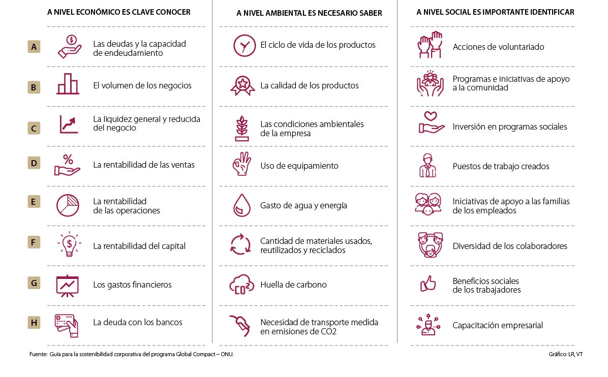
Análisis interno: Diagnóstico de la situación
Entrevistas con las distintas áreas en materia de sostenibilidad: medio ambiente, RRHH, financiero, compras….
ODS
Informe cualitativo

Slide 22
Análisis externo: Grupos de interés
Accionistas
Clientes, consumidores
Empleados
Administración
Sociedad en general
Proveedores, socios, colaboradores
Medios de comunicación
Entidades financieras
Participación de los grupos de interés:
Sistema de diálogo, consulta, participación, etc. con cada público para saber qué tiene valor para ellos, qué intereses tienen, qué necesidades y expectativas, etc.

Slide 23
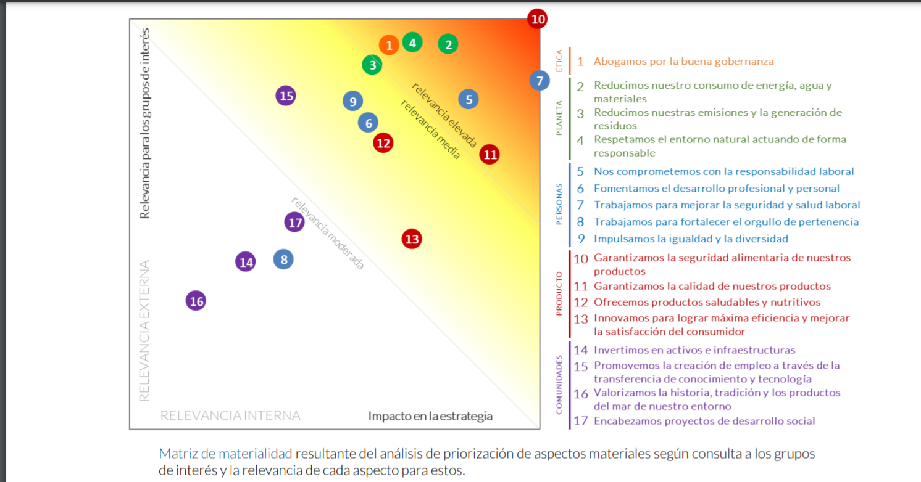
Diagnóstico de la situación actual y materialidad
Se analizarán cuatro ámbitos interdependientes para producir la matriz de materialidad
Análisis Externo
Requerimientos de los Grupos
de Interés
Benchmarking de mejores
prácticas
Matriz de materialidad
ODS
Situación actual compañía
Análisis Interno
Entrevistas con las distintas áreas
Informe cualitativo
Requisitos
Acciones

Slide 24

Análisis de materialidad
Herramienta fundamental para detectar en cada empresa de acuerdo a su naturaleza, dimensión, etc. qué es RELEVANTE, IMPORTANTE, SIGNIFICATIVO… para ella en función de lo que hace, dónde se mueve, etc.
  ¿Quiénes son nuestros públicos estratégicos?
  Benchmarking: qué se está haciendo en nuestro sector.
  Consulta a públicos
  Trabajo interno

Slide 25
Análisis de materialidad. Temas materiales
ECONÓMICOS | AMBIENTALES | SOCIALES
DESEMPEÑO ECONÓMICO PRESENCIA EN EL MERCADO IMPACTOS ECONÓMICOS INDIRECTOS PRÁCTICAS DE ADQUISICIÓN ANTICORRUPCIÓN COMPETENCIA DESLEAL FISCALIDAD | MATERIALES ENERGIA AGUA Y EFLUENTES BIODIVERSIDAD EMISIONES RESIDUOS CUMPLIMIENTO AMBIENTAL EVALUACIÓN AMBIENTAL DE PROVEEDORES | EMPLEO RELACIONES TRABAJADOR-EMPRESA SALUD Y SEGURIDAD EN EL TRABAJO FORMACIÓN DIVERSIDAD E IGUALDAD COMUNIDADES LOCALES CUMPLIMIENTO SOCIOECONÓMICO SALUD Y SEGURIDAD DE LOS CLIENTES POLÍTICA PÚBLICA DDHH

Slide 26
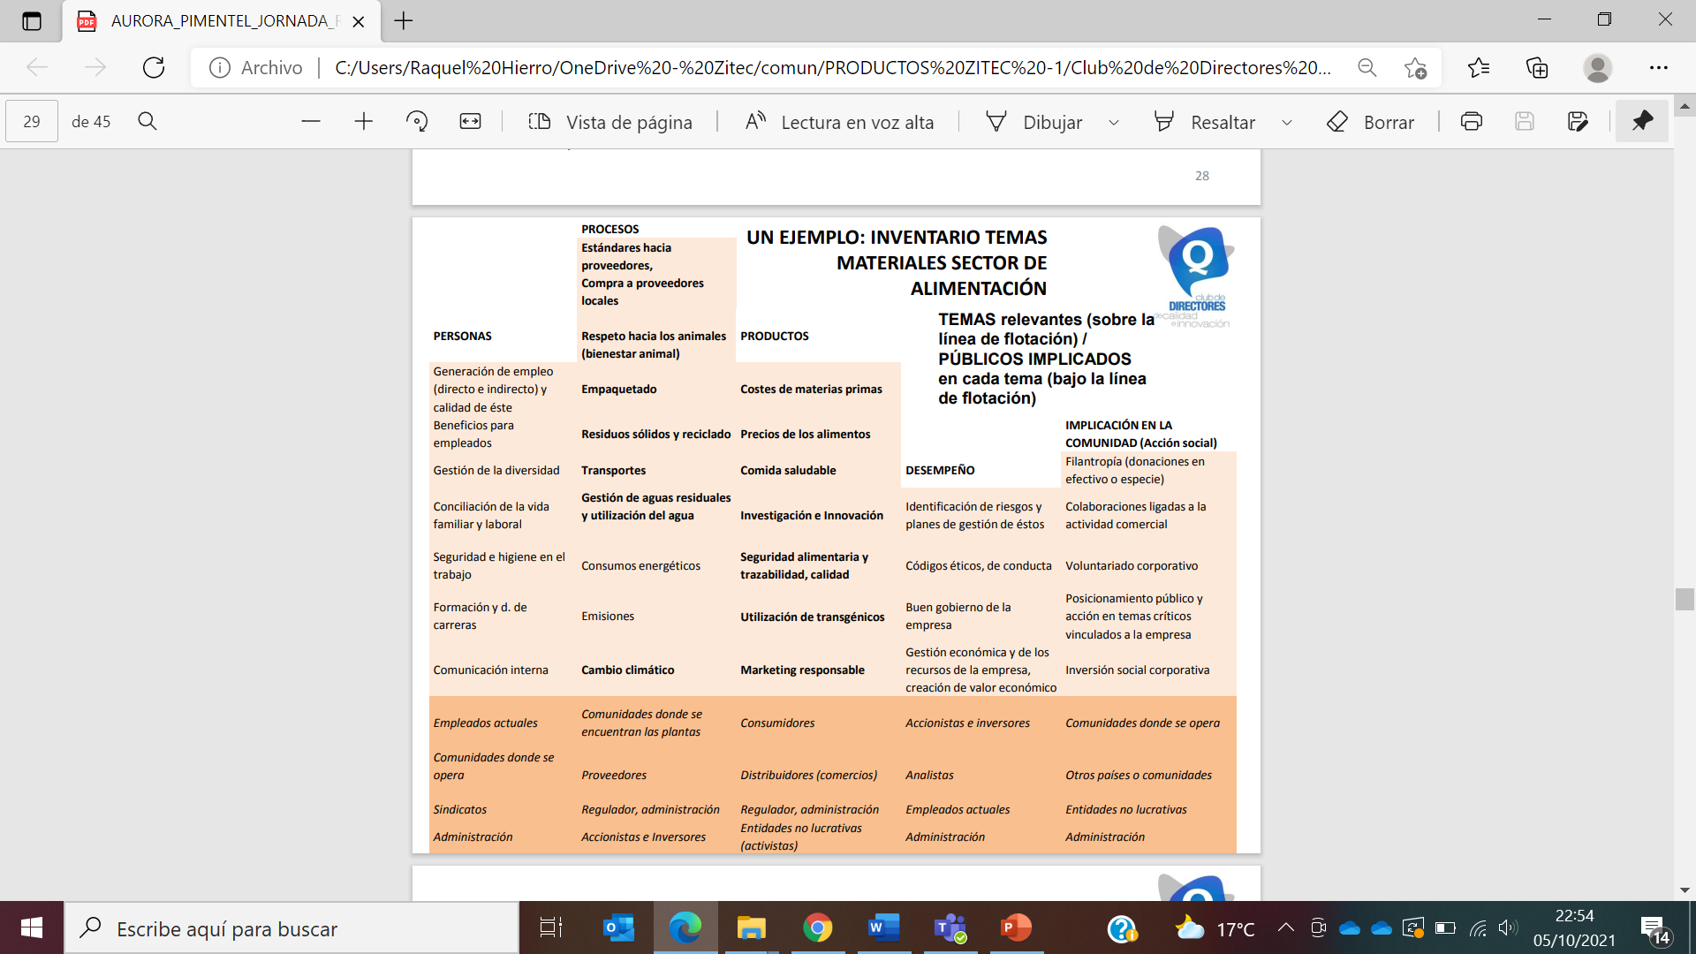

Slide 27
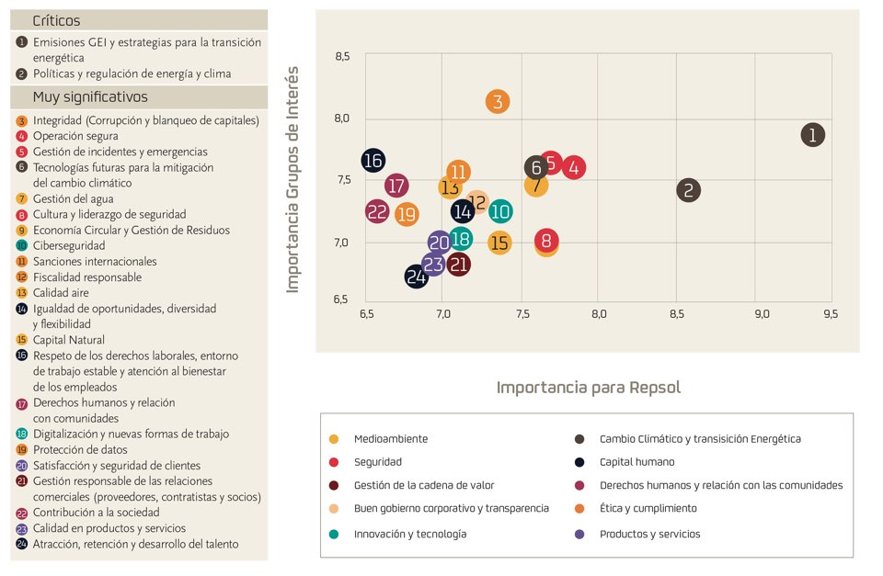

Slide 28
LA SOSTENIBILIDAD
CONTEXTO. CUMPLIMIENTO NORMATIVO
DIAGNÓSTICO Y ANÁLISIS DE MATERIALIDAD
COMUNICACIÓN Y TRANSPARENCIA
CONCLUSIONES
PLAN DIRECTOR DE SOSTENIBILIDAD

Slide 29

¿Qué es un Plan Director de Sostenibilidad?
Es un plan para articular la estrategia de Sostenibilidad de una organización y que sirve de hoja de ruta de sus actuaciones en todo momento.
1. Se estructura en unos pilares o ámbitos de actuación en función de las prioridades de la organización (cambio climático, medio ambiente, personas, gobernanza, sociedad, cadena de valor, innovación, etc.)
2. Cada pilar o ámbito se desglosa en áreas de actuación con iniciativas y objetivos a perseguir durante la vigencia del plan e indicadores precisos para evaluar los avances.
3. Se pueden diferenciar objetivos estratégicos y operativos aplicados a toda la organización.

Slide 30
Plan Director de Sostenibilidad: Misión, metas
Contribuir a mejorar la calidad de vida de las personas más vulnerables y apostar por el desarrollo sostenible”
“Comprometidos con una movilidad sostenible”
“Contribuir al desarrollo sostenible a través de la tecnología. Ayudar a nuestros clientes a ser más sostenibles en su actuación. Generar un impacto positivo en el planeta y en las personas. Crear valor a largo plazo para profesionales, clientes, inversores y otros grupos de interés”

Slide 31
Refuerzo de la organización y los procesos
3
Referenciales
ISO 26000 - Guía de Responsabilidad Social (Guía) / IQNet SR10 – Sistemas de Gestión de la Responsabilidad Social (Requisitos)
Norma SGE 21 - Sistema de Gestión Ética y Socialmente Responsable.
Estándares de rendición de cuentas
GRI - Global Reporting Initiative.
Ley 11/2018 - Información no financiera y diversidad.
Otros:
ODS - Obje­tivos de Desarrollo Sostenible.

Slide 32
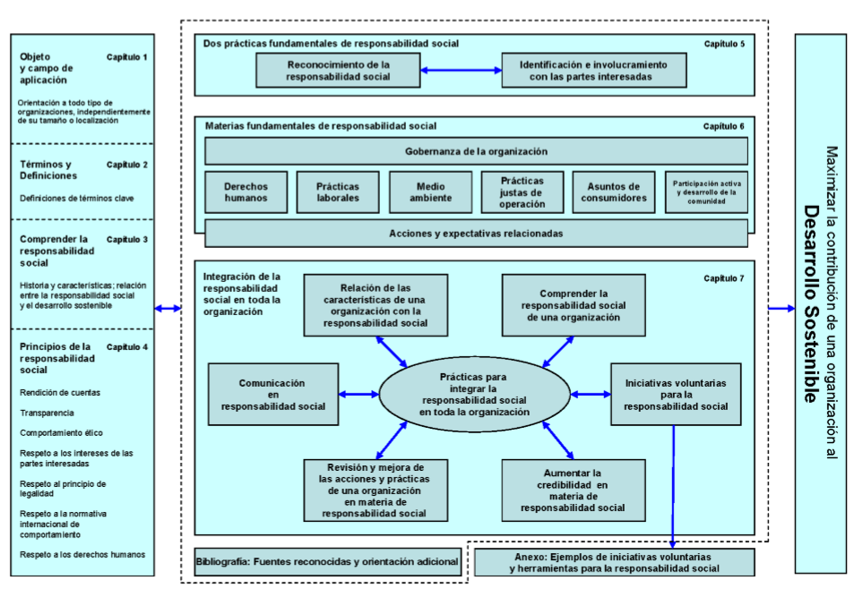
ISO 26000 Guía de Responsabilidad Social

Slide 33
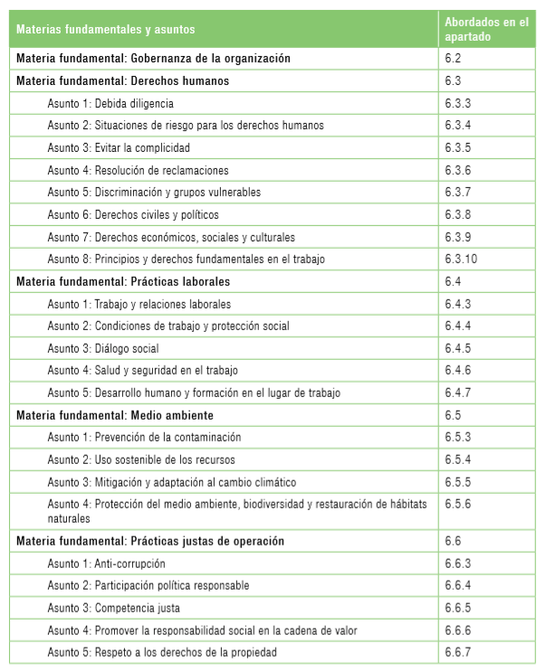
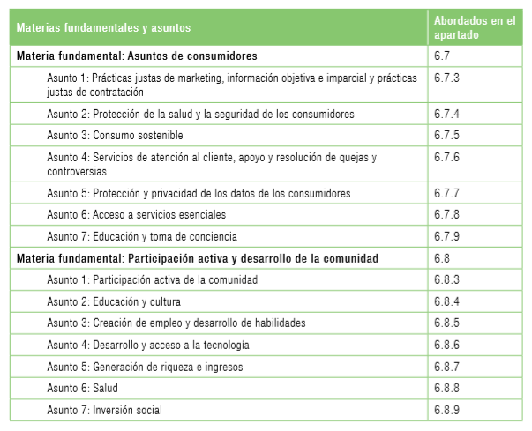
ISO 26000 Guía de Responsabilidad Social
Referencia a las materias fundamentales y asuntos de Responsabilidad Social

Slide 34
IQNet SR10 Sistemas de Gestión de Responsabilidad Social
Capítulos de la Norma IQNet SR10

Slide 35
IQNet SR10 Sistemas de Gestión de Responsabilidad Social
Referencia a las materias fundamentales por Grupo de Interés

Slide 36
ISO 26000 / IQNet SR10
Características
¿Por qué elegir ésta Norma?
Guía (ISO) + Referencial IQNet (requisitos) basado de alto nivel.
IQNet SR10 establece los requisitos de un sistema de gestión de la responsabilidad social para organizaciones comprometidas con los principios y recomendaciones sobre responsabilidad social existentes y, en particular, los contenidos en la Norma Internacional ISO 26000
Estándar internacional certificable.
Integración con otros Sistemas Gestión (estructura de alto nivel ISO).
Permite la gestión de los aspectos relevantes de la sostenibilidad, relación con los grupos de interés, reducir riesgos e identificar oportunidades.
Incremento de la confianza y credibilidad frente a terceros del compromiso público y de mejora de la sociedad reconocido por entidad de certificación.
Diferenciación y mejora de la reputación, reconocimiento y difusión internacional.
Facilita y favorece la elaboración de informes y reportes de sostenibilidad y responsabilidad social (GRI e IIRC).
Ámbito de aplicación
En la implantación y evaluación de un sistema de gestión de la responsabilidad social debe tener en cuenta:
Las características y dimensión de la organización tanto si es una PYME como una gran empresa, con independencia de si es sector público o privado.
La cadena de valor y la esfera de influencia de la organización.
Emisión de más de 60 certificados de IQNet SR10 a nivel internacional, en más de 15 países.

Slide 37
SGE21 Sistema de Gestión Ética y Socialmente Responsable
Capítulos de la Norma SGE 21- Referencia a materias fundamentales

Slide 38
SGE21 Sistema de Gestión Ética y Socialmente Responsable
Características
¿Por qué elegir ésta norma?
Herramienta de gestión desarrollada por Forética para cualquier tipo de organización que desee integrar de forma voluntaria aspectos sociales y ambientales en sus operaciones empresariales y en sus interacciones con los Grupos de Interés.
Estándar nacional certificable / evaluable
Integrable con otros Sistemas de Gestión
Permite la gestión de los aspectos relevantes de la sostenibilidad, relación con los grupos de interés, reducir riesgos e identificar oportunidades.
Incremento de la confianza y credibilidad frente a terceros del compromiso público y de mejora de la sociedad reconocido por entidad de certificación.
Diferenciación y mejora de la reputación, reconocimiento y difusión nacional.
Facilita y favorece la elaboración de informes y reportes de sostenibilidad y responsabilidad social (GRI e IIRC).
Ámbito de aplicación
Estándar que permite a las organizaciones integrar los aspectos ASG en su estrategia y gestión, y obtener una evaluación que así lo demuestre.
Certificación: realizado a través de entidades de certificación homologadas por Forética en ciclos de certificación de tres años.
Evaluación de la conformidad: Evaluación de Forética del nivel de aplicación de los requisitos de la Norma en una organización a través de una revisión documental y recogida de evidencias públicas.
Emisión de 161 certificados a nivel nacional;

Slide 39
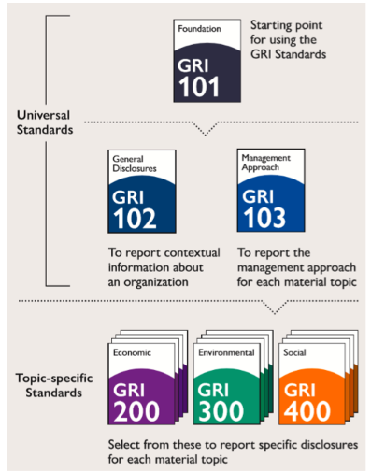

GRI Global Reporting Iniciative
Estructura de los estándares GRI
Guías sectoriales:
Aeropuertos, Construcción e Inmobiliaria, Electricidad, Eventos, Servicios Financieros, Alimentación, Minería y metales, Gasoil y Gas.

Slide 40
GRI Global Reporting Iniciative
Características
¿Por qué elegir éste referencial?
Marco GRI para la elaboración de memorias de sostenibilidad, establece los principios que debe regir la elaboración de una memoria, así como los indicadores que las organizaciones pueden medir y dar a conocer. Existen también numerosos suplementos sectoriales, Protocolos Técnicos y de Contenido de la Memoria.
La memoria de sostenibilidad se centra en transmitir el desempeño en aquellos aspectos (económico, ambiental y social) que la organización considera materiales de acuerdo con sus intereses y expectativas de los GI´s.
Universalidad: institución de referencia a nivel internacional para realizar memorias de sostenibilidad
Desarrollo de guías de uso.
Aportara rigor, credibilidad, veracidad y comparabilidad con otras organizaciones.
Foco en los aspectos materiales económicos, ambientales y sociales significativos o aquellos que tienen un impacto en importante para los GI´s.
Cadena de valor: tema central para identificar impactos indirectos y la gestión de estos. Pone la pista en los próximos pasos: ayudar a proveedores y contratistas a gestionar sus impactos.
Verificación parcial: poder decidir que aspectos son verificados externamente y cuáles no, evitando dobles verificaciones (indicadores económicos auditoria cuentas).
Ámbito de aplicación
Cualquier organización: opción esencial o exhaustiva
729 empresas analizadas el 73% usa GRI con estándar de elaboración de memorias (PWC) y en España de las empresas cotizadas que sigue un marco externo el 66% usa GRI.

Slide 41
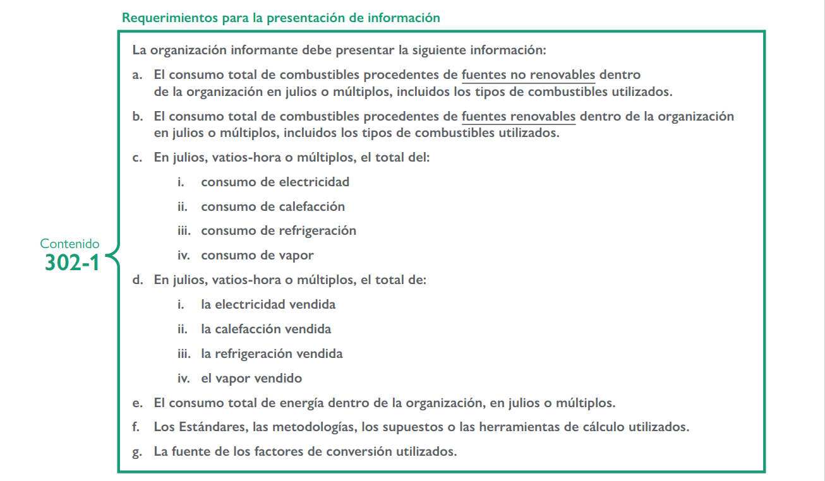
GRI Global Reporting Iniciative
Indicadores

Slide 42
Ley 11/2018 - Información no financiera y diversidad
Características
¿Por qué elegir ésta?
Ley 11/2018 exige a determinadas organizaciones a reportar anualmente información de los estados no financieros, esto es, la información ambiental, social, relativas al personal, el respeto de los derechos humanos, la lucha contra la corrupción y el soborno e información sobre la propia sociedad.
Cumplimiento obligatorio para las organizaciones recogidas en el ámbito de aplicación
Aplicación voluntaria, en previsión de la ampliación del alcance de la Ley 11/2018.
Ámbito de aplicación
Es de aplicación a sociedades de capital y sociedades que formulen cuentas consolidadas, de más de 250 empleados, que sean Entidades de Interés Público (EIP) o, durante dos ejercicios consecutivos cumplan dos de las siguientes circunstancias:
Disponer de un total de partidas en activo de superior a 20 millones de euros
Importe neto de la cifra anual de negocio superior a 40 millones de euros

Slide 43
ODS Objetivos de Desarrollo Sostenible
Hoja de ruta ODSMETRIC para incorporar los ODS en la organización

Slide 44
ODS Objetivos de Desarrollo Sostenible
Características
¿Por qué elegir ésta?
Agenda 2030, aprobada en 2015 recoge los 17 Objetivos de Desarrollo Sostenible necesarios para hacer frente a los retos globales a los que nos enfrentamos.
Los ODS deben servir de hoja de ruta para desarrollar de forma estructurada la Responsabilidad Social en las organizaciones.
No es en sí mismo un estándar de reporte, pero permite “comunicar” el compromiso.
Permite mejorar y enriquecer la estrategia de la organización dando respuesta a los nuevos desafíos.
Incorpora de forma estructura la Responsabilidad Social en las organizaciones.
Permite minimizar y gestionar los riesgos.
Identifica nuevas oportunidades de negocio
Refuerza el compromiso ético y de responsabilidad ante la sociedad.
Ámbito de aplicación
Los ODS son de aplicación para cualquier tipo de organización independientemente de tipo de sector, tamaño, tipo de actividad, etc.
Desde Naciones Unidas promueven que las empresas son un actor clave para alcanzar los ODS en el período establecido.

Slide 45
LA SOSTENIBILIDAD
CONTEXTO. CUMPLIMIENTO NORMATIVO
DIAGNÓSTICO Y ANÁLISIS DE MATERIALIDAD
PLAN DIRECTOR DE SOSTENIBILIDAD
CONCLUSIONES
COMUNICACIÓN Y TRANSPARENCIA

Slide 46
Comunicación y transparencia
4
Lanzamiento del Plan Director de sostenibilidad
Seguimiento y resultados
Definir el nivel de acceso a contenidos por grupo de interés
Campañas informativas segmentadas para los principales grupos de interés: Objetivos clave y ambición de la compañía
Contenidos página web
Participación en eventos
Comunicación interna: intranet y plan de formación
Campañas informativas para los principales grupos de interés: seguimiento periódico del nivel de cumplimiento:
  Intranet
  Campañas de promoción.
Informes anuales: definir el nivel de transparencia y contenidos
  EINF
  Informe de Progreso Pacto Mundial
  ODS
  Memoria de Sostenibilidad
Publicación de informes anuales en la web

Slide 47
Ley 11/2018 - Información no financiera y diversidad
Elaboración del informe del Estado de Información No Financiera (EINF)
Cierre del ejercicio
Cierre del ejercicio
EINF elaborado
EINF disponible web (5 años)
Aprobación EINF junto con las cuentas anuales Junta General Accionistas
Verificación externa independiente
Entrega Registro Mercantil (1mes)
Elaboración de estados no financieros
Enero
Febrero
Marzo
Abril
Mayo
Junio
Julio

Slide 48
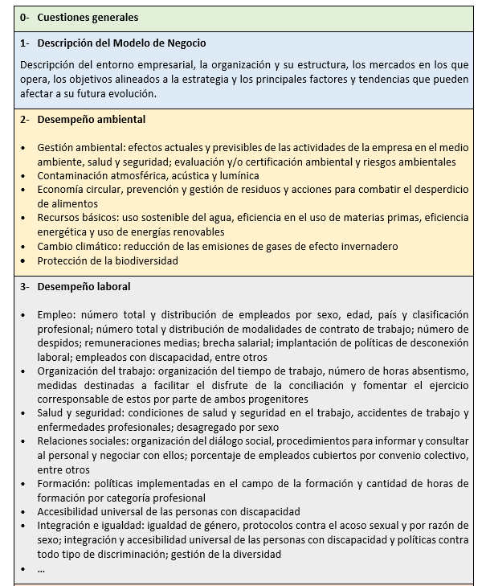
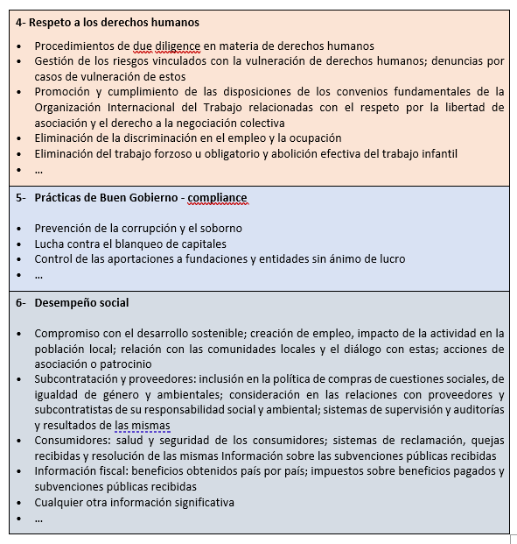
Ley 11/2018 - Información no financiera y diversidad
Contenidos del informe del Estado de Información No Financiera (EINF)

Slide 49
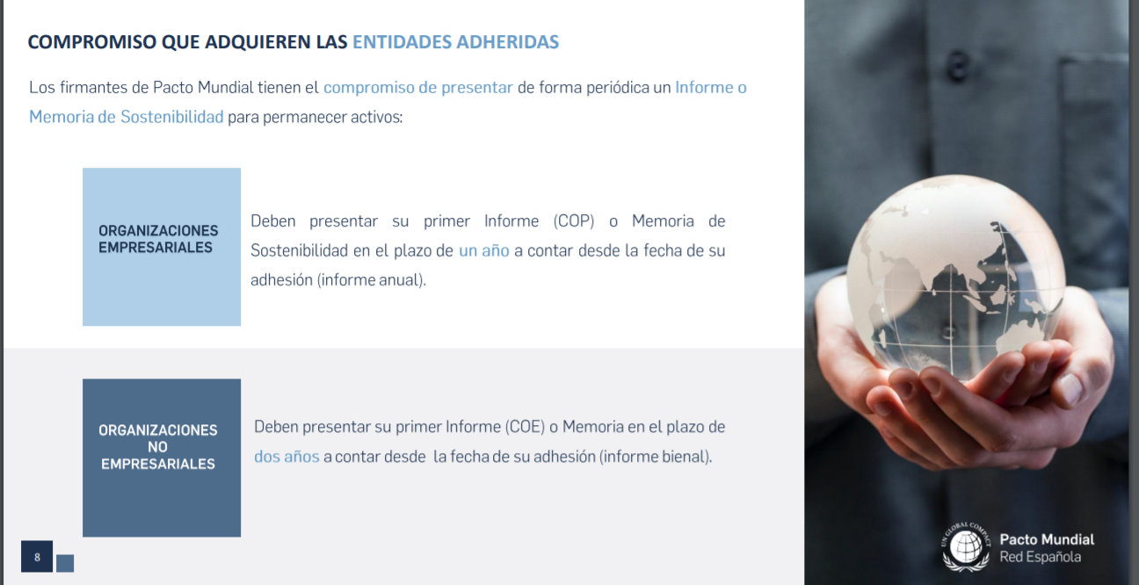

Informe de Progreso o de compromiso.
Pacto Mundial

Slide 50

Memoria de Sostenibilidad
Una Memoria de Sostenibilidad es un documento que expone información acerca del desempeño económico, ambiental, social y de gobierno de una organización. Es decir, sobre los pilares que constituyen su responsabilidad social.

Slide 51

¿Por qué es importante una memoria de Sostenibilidad?
Es un ejercicio de transparencia sobre la contribución de la organización al desarrollo sostenible.
Mejora la posición competitiva de la organización: es una herramienta eficaz para la gestion de la Imagen de Marca y de la Reputación de la Organización.
Herramienta de comunicación de la gestión de la responsabilidad social: Eficacia en la gestión de las relaciones con los grupos de interés y palanca de mejora de la eficiencia interna.
Contribución al negocio, colaborando con el logro de los objetivos empresariales de forma sostenible.
Reporta el impacto que las actividades de la organización tiene en los ODS.
Da respuesta a los requerimientos de la ley 11/2018 en materia de información no financiera, compromiso con el Pacto Mundial, etc.

Slide 52

Criterios generales de gri
CONTENIDOS GENERALES | ASPECTOS ECONÓMICOS | ASPECTOS AMBIENTALES | ASPECTOS SOCIALES
PERFIL DE LA ORGANIZACIÓN ESTRATEGÍA ÉTICA E INTEGRIDAD GOBERNANZA PARTICIPACIÓN GRUPOS DE INTERÉS PRÁCTICAS PARA LA ELABORACIÓN DE INFORMES ENFOQUE DE GESTIÓN | DESEMPEÑO ECONÓMICO PRESENCIA EN EL MERCADO IMPACTOS ECONÓMICOS INDIRECTOS PRÁCTICAS DE ADQUISICIÓN ANTICORRUPCIÓN COMPETENCIA DESLEAL FISCALIDAD | MATERIALES ENERGIA AGUA Y EFLUENTES BIODIVERSIDAD EMISIONES RESIDUOS CUMPLIMIENTO AMBIENTAL EVALUACIÓN AMBIENTAL DE PROVEEDORES | EMPLEO RELACIONES TRABAJADOR-EMPRESA SALUD Y SEGURIDAD EN EL TRABAJO FORMACIÓN DIVERSIDAD E IGUALDAD COMUNIDADES LOCALES CUMPLIMIENTO SOCIOECONÓMICO SALUD Y SEGURIDAD DE LOS CLIENTES POLÍTICA PÚBLICA DDHH

Slide 53
TIPOS DE MEMORIA SEGÚN LOS CONTENIDOS
BASADA EN GRI | GRI ESENCIAL | GRI EXHAUSTIVA
NO SE ELABORA DE CONFORMIDAD CON GRI EXISTE LIBERTAD SOBRE QUÉ INFORMACIÓN REPORTAR | ELABORADO DE CONFORMIDAD CON GRI NO ES NECESARIO INFORMAR SOBRE TODOS LOS CONTENIDOS GENERALES NO ES NECESARIO REPORTAR TODOS LOS CONTENIDOS DE CADA TEMA MATERIAL | ELABORADO DE CONFORMIDAD CON GRI REQUIERE INFORMAR SOBRE TODOS LOS CONTENIDOS GENERALES REQUIERE REPORTAR TODOS LOS CONTENIDOS DE CADA TEMA MATERIAL
Nivel bajo de transparencia
Menor compromiso
Requiere un esfuerzo medio
Mayor transparencia
Mayor compromiso
Esfuerzo superior

Slide 54
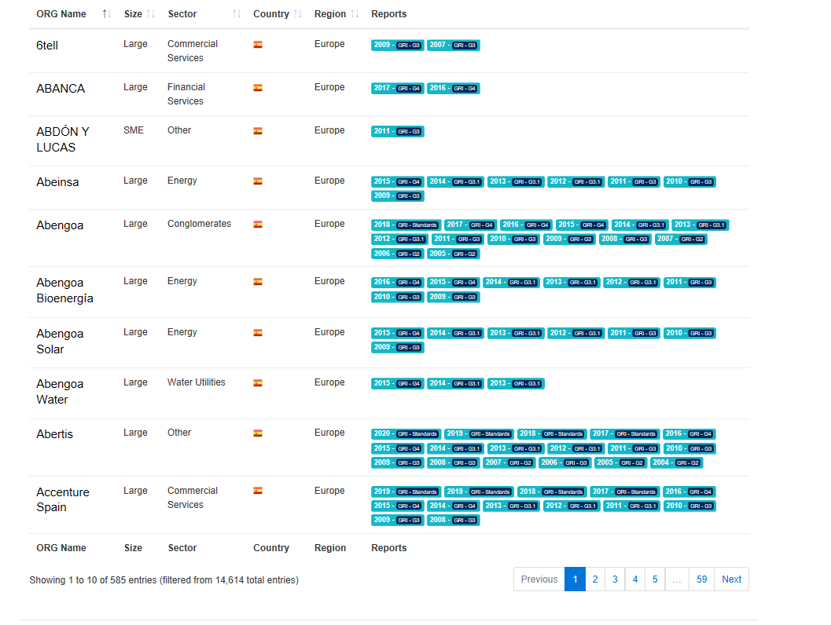
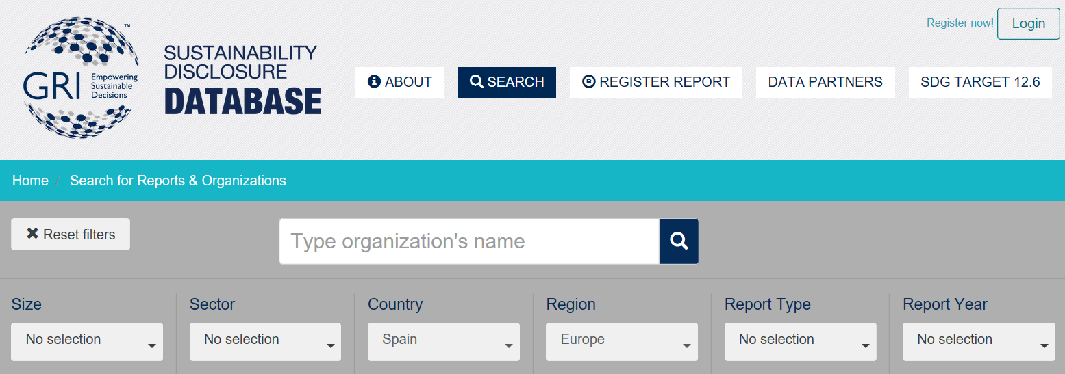

Slide 55
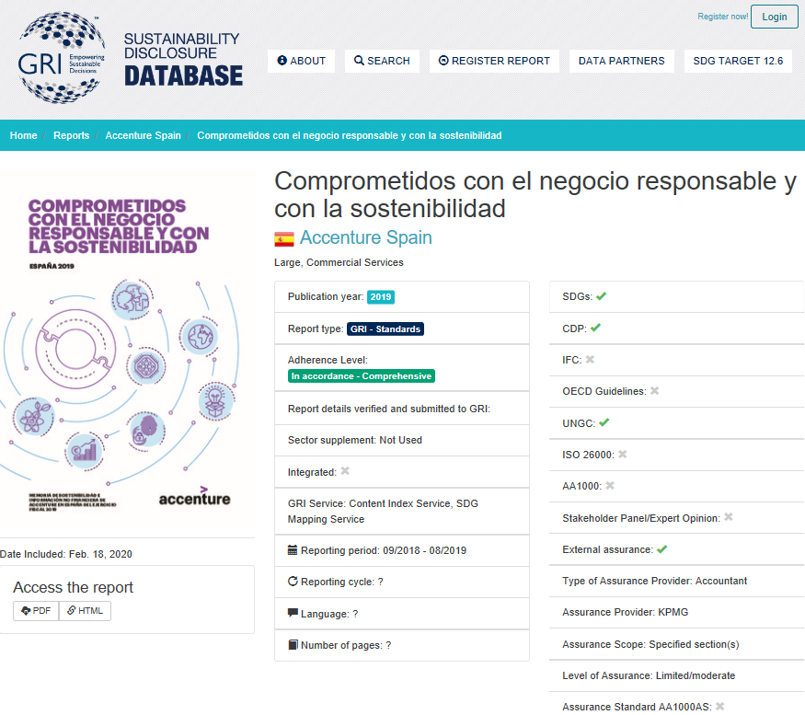

Slide 56

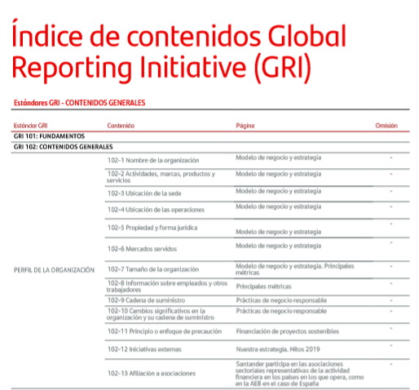

Slide 57
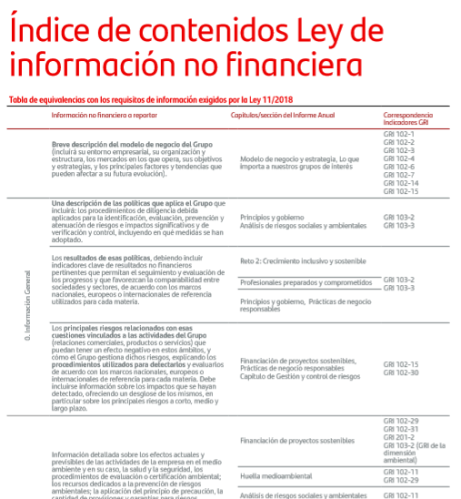
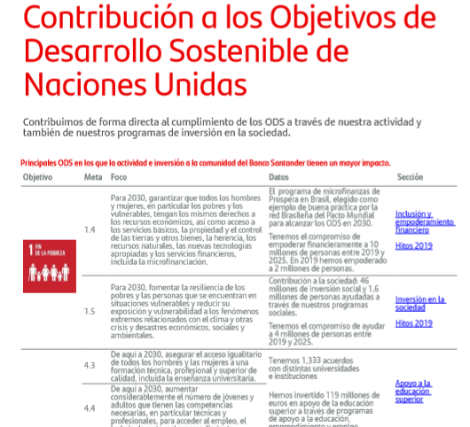

Slide 58

Verificación de la memoria
La Memoria de Sostenibilidad GRI esencial o exhaustiva deberá someterse a una verificación en cuanto a su conformidad con los principios y directrices GRI por una entidad externa.
La verificación mejora la calidad, utilidad y credibilidad de la información y de los procesos de gestión.

Slide 59
LA SOSTENIBILIDAD
CONTEXTO. CUMPLIMIENTO NORMATIVO
DIAGNÓSTICO Y ANÁLISIS DE MATERIALIDAD
PLAN DIRECTOR DE SOSTENIBILIDAD
COMUNICACIÓN Y TRANSPARENCIA
CONCLUSIONES

Slide 60

Conclusiones
Es imposible inhibirse
Marco legal exigente y creciente
Es el momento para adoptar un enfoque global, como se ha hecho con otras variables de gestión
Invertir en sostenibilidad es rentable

Slide 61
Muchas gracias

